Slide 1


Dr.Chat 聊天机器人 结题报告
指导教师 罗铁坚
小组成员 黄悦凯 刘 哲 唐钰葆
Notes:
照片为学生拍摄的礼堂

Slide 2

1
项目介绍
2
项目成果
3
项目实现
4
项目设计
5
总结
目录
Contents
Notes:
图片可以替换

Slide 3

01
项目介绍
◎类似系统 ◎背景现状
◎痛点介绍 ◎项目简介

Slide 4





1 . 1 项目介绍 --- 类似系统
谷歌 Now
微软 Cortana
微软 小冰
苹果 Siri
百度 小度

Slide 5
1 . 2 项目介绍 --- 背景现状
AI的发展使得聊天机器人的智能程度增高，目前的聊天机器人主要分为以下两种：
助理型聊天机器人————用于客户服务于资讯的获取
非助理型聊天机器人———以娱乐为目的的社交聊天机器人
现状：普适性机器人较多，专业机器人较少
Notes:
助理型聊天机器人————应用：天气查询，快递查询、翻译等
非助理型聊天机器人———优点：词库丰富、回复快速、自主学习、24小时在线
一词多义：寒战（指骨骼肌不随意的周期性收缩，其冲动来自下丘脑，经脊髓侧索的网状脊髓束和红核脊髓束，通过运动神经传递到运动终板而引起。）
过热
专业名词：PMS、ED

Slide 6
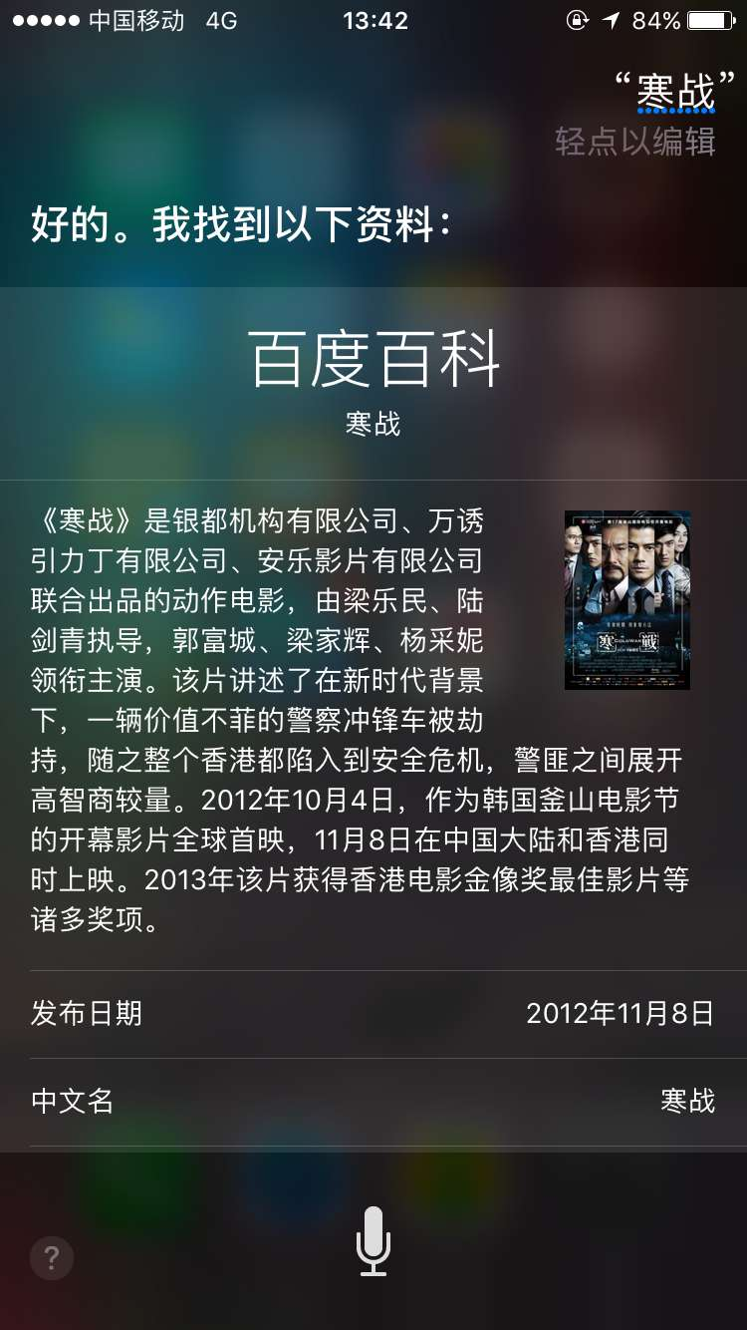
1 . 3 项目介绍 --- 痛点介绍
寒战：
指骨骼肌不随意的周期性收缩，其冲动来自下丘脑，经脊髓侧索的网状脊髓束和红核脊髓束，通过运动神经传递到运动终板而引起。
Notes:
助理型聊天机器人————应用：天气查询，快递查询、翻译等
非助理型聊天机器人———优点：词库丰富、回复快速、自主学习、24小时在线
一词多义：寒战（指骨骼肌不随意的周期性收缩，其冲动来自下丘脑，经脊髓侧索的网状脊髓束和红核脊髓束，通过运动神经传递到运动终板而引起。）
过热
专业名词：PMS、ED

Slide 7
1. . 4 项目介绍 --- 项目简介
本项目将在原有聊天室的基础上，着重实现针对特定人群（如医学生）的Dr.Chat专业聊天机器人，并提供机器人评价机制以助于提其性能。

Slide 8
02
项目成果
◎主要成果 ◎创新点 ◎项目演示

Slide 9
2 .1 项目成果 --- 主要成果
1.完成系统——Dr.Chat聊天机器人系统
2.在GitHub上进行系统开源
完成服务器的搭建，用户可以通过域名使用该系统

Slide 10
2 . 2 项目成果 --- 创新点
消息已读未读
新消息提示音
消息屏蔽／置顶

Slide 11
2 . 3 项目成果 --- 项目演示

Slide 12
03
项目功能实现

Slide 13
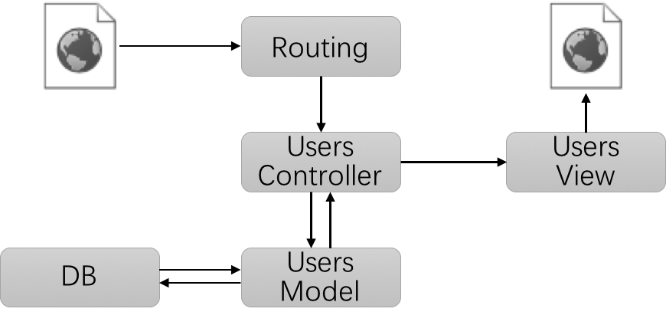
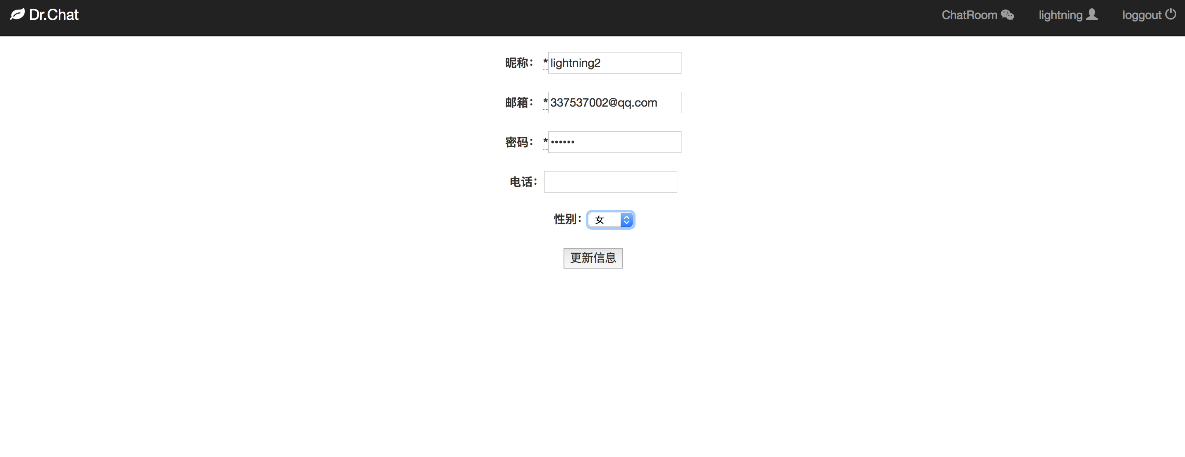
3 . 1 功能实现1/7 --- 用户信息查看修改
需求
用户登录系统后，可以查看个人的账户信息；
在账户信息有变动时，可以修改信息并保存更新后的信息。
Notes:
(1) 需求
用户登录系统后，可以查看个人的账户信息；
在账户信息有变动时，可以修改信息并保存更新后的信息。
(2) 用户界面
用户甲登录聊天室，点击右上角的“个人账户”按钮，可以看到和修改用户名等个人信息
点击”保存“按钮，可以保存更新后的个人信息
(3) MVC设计
1. 在 users_controller.rb 中补充 show 和 update 方法；
2. 增加 users/show.html.erb 视图，显示用户信息。
(4) 测试用例
1. 用户甲登录聊天室，点击“个人账户”按钮，可看到用户名、邮箱、电话、性别等个人信息；
2. 用户甲登录聊天室，点击“个人账户”按钮，修改用户名、邮箱、电话号码、性别，点击”保存“按钮，页面提示保存成功。

Slide 14
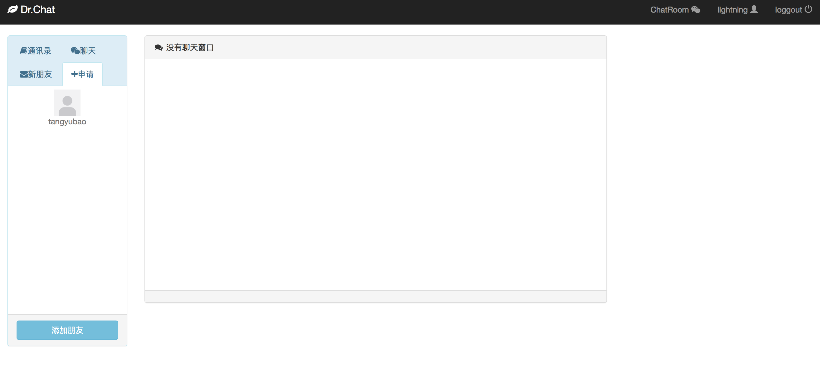
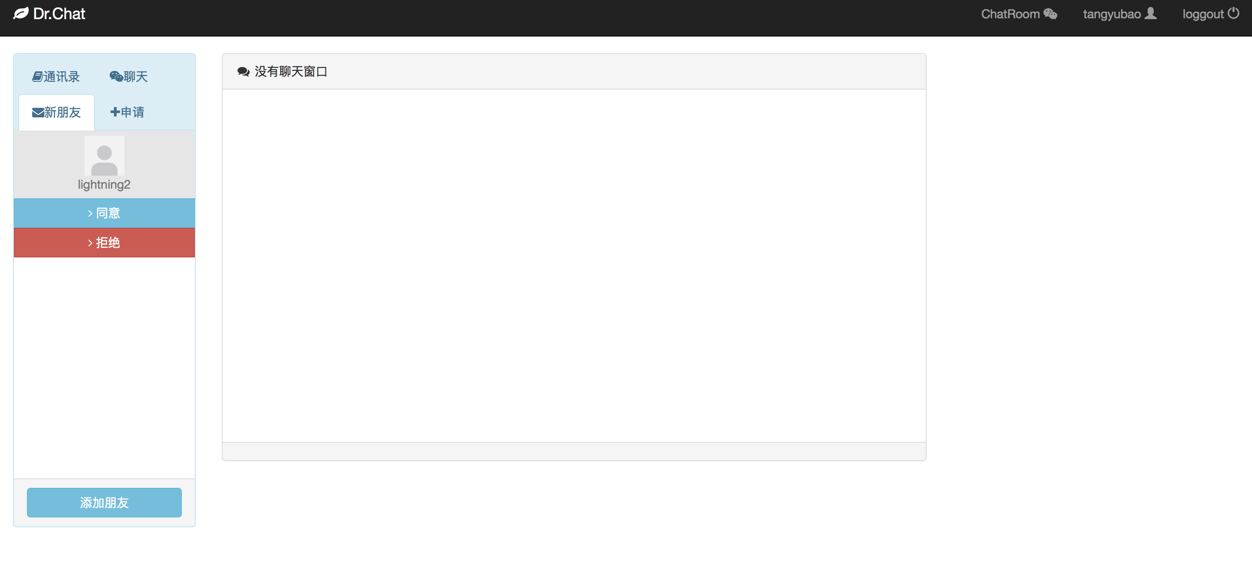
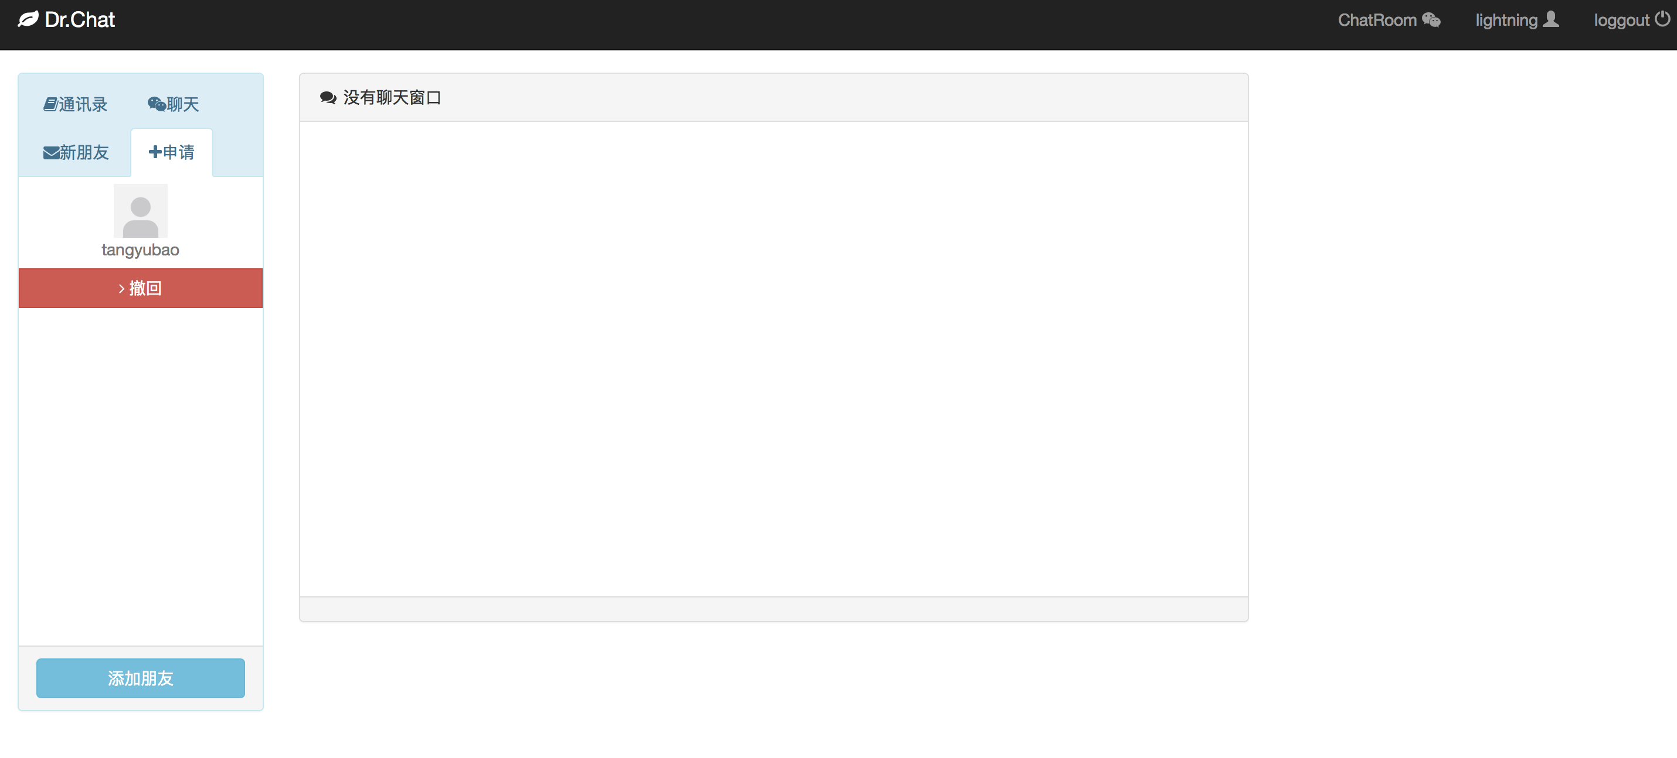
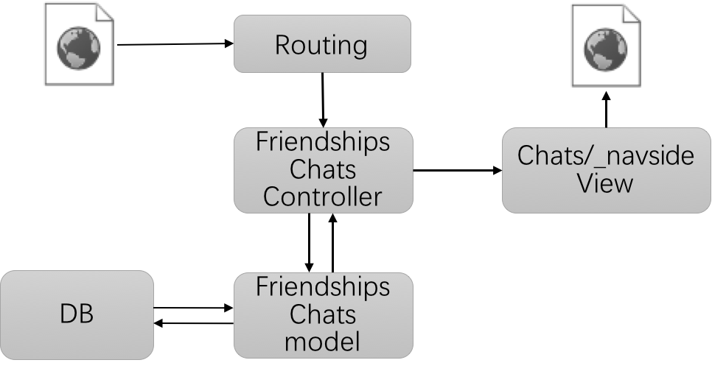
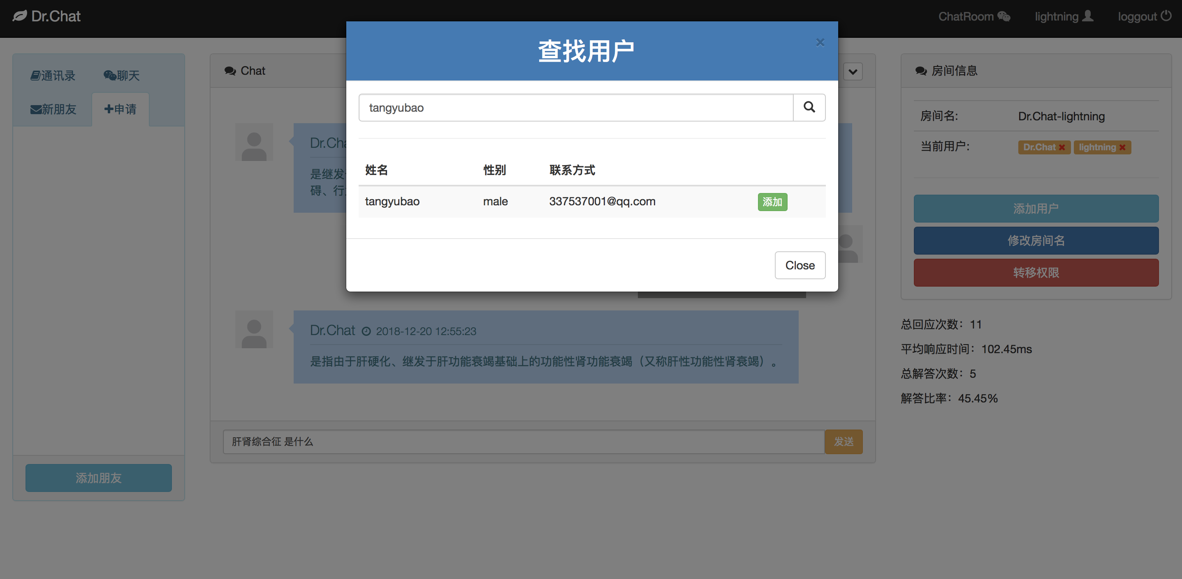
3 . 2 功能实现2/7 --- 好友申请
需求
用户可以添加新的好友，搜索好友的账户名并发出好友申请
当好友登录账户后，看到好友申请后可以选择同意或拒绝。
Notes:
需求
用户可以添加新的好友，搜索好友的账户名并发出好友申请
当好友登录账户后，看到好友申请后可以选择同意或拒绝。
(2) 用户界面
用户甲登录聊天室，进入通讯录，点击“添加好友“按钮，出现”查找用户“搜索框，键入查找好友的名称乙，点击查找，选择要添加的好友乙，点击”添加“按钮
乙用户收到甲的添加好友请求，并可以在通讯录的申请列表中看到好友请求，乙可以通过点击”同意“按钮来同意添加甲为好友，或”拒绝“按钮来拒绝对方的请求。
(3) MVC设计
1. 在 friendships_controller.rb 中修改 create 和 destroy 方法，分别对应“同意“和”拒绝“两个按钮，通过判断两个用户的朋友集合中是否包含对方来确定是否建立朋友关系和销毁朋友关系；
2. 在 chats_controller.rb 中修改 show 和 index 方法，对每个 user 维护两个集合，一个是向自己发过好友请求的 user 集合，一个是自己发送过好友请求的 user 集合；
3. 在视图 chats/_navside.html.erb 中添加“好友申请“和”等待回应“两个列表，用以显示好友申请和自己发出的好友申请，每个”好友申请“有”同意“和”拒绝“两个操作按钮，每个”等待回应“的申请有一个”撤回“操作按钮。
(4) 测试用例
用户甲登录聊天室，申请添加用户乙为好友，则用户乙出现在甲通讯录的“等待回应“列表中；
用户乙登录聊天室，进入通讯录，看到申请列表中有甲，点击”同意“按钮，用户甲成为乙的好友，出现在乙的通讯录中；
同时用户乙成为甲的好友，出现在用户甲的通讯录中。
用户甲登录聊天室，申请添加用户丙为好友，则用户丙出现在甲通讯录的“等待回应“列表中；
用户丙登录聊天室，进入通讯录，看到申请列表中有甲，点击”拒绝“按钮，用户甲从丙的申请列表中消失；
同时用户甲收到用户丙拒绝好友请求的消息。

Slide 15
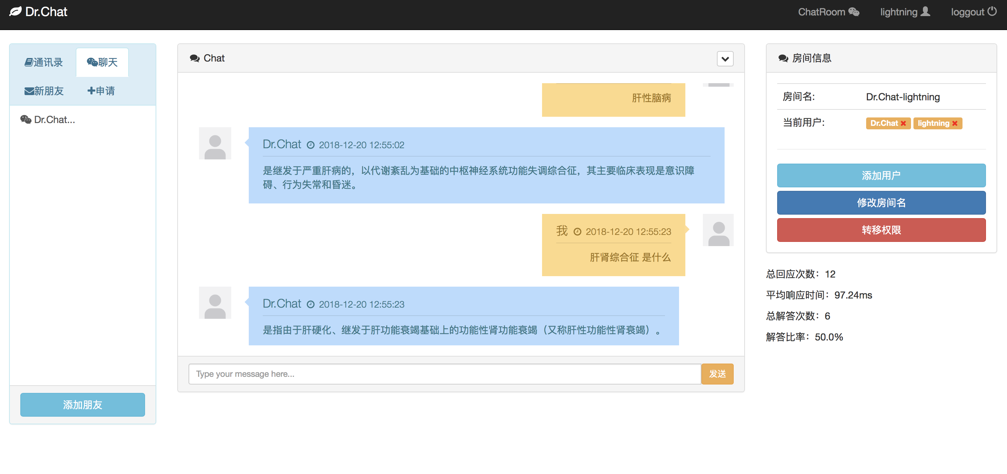
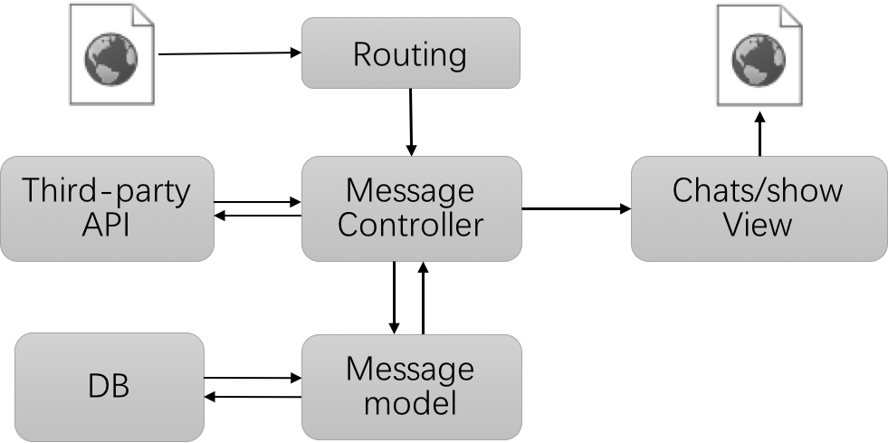
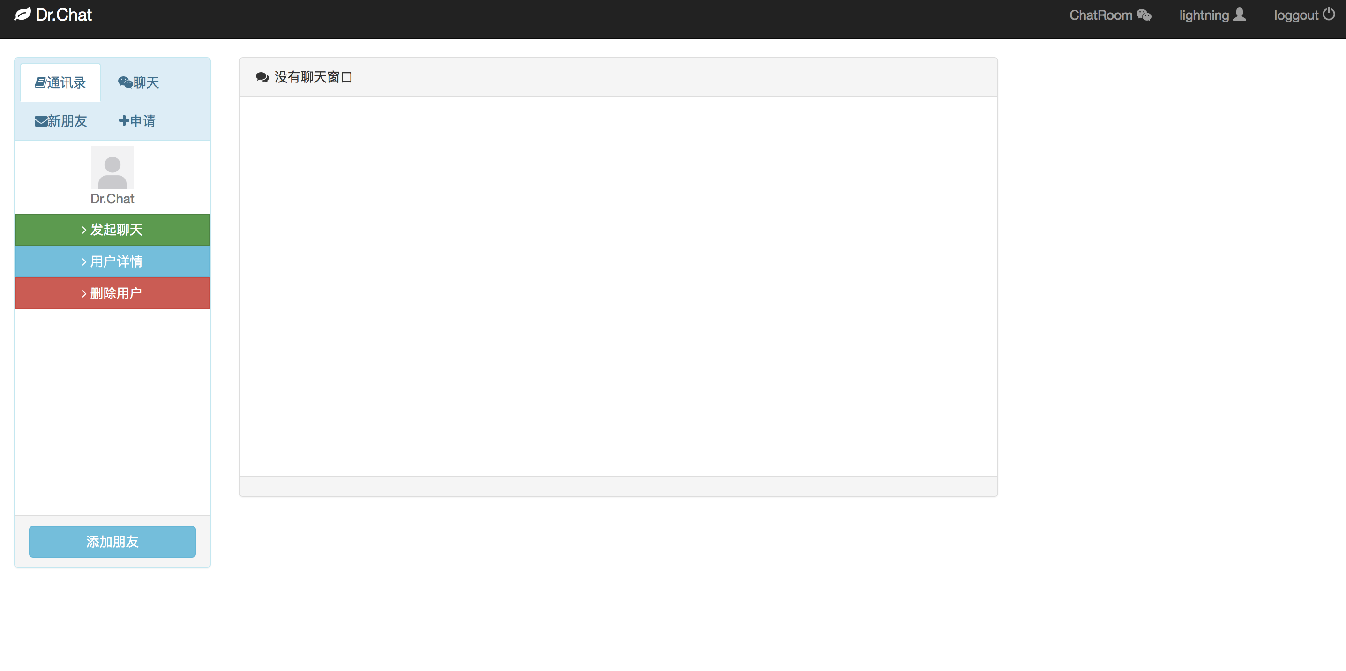
3 . 3 功能实现3/7 --- 聊天机器人
需求
使用现有的聊天机器人接口或者自己开发的聊天机器人，实现用户与聊天机器人的聊天互动，对互动的能力进行一个评估进行在线展示。
互动能力评估
用户满意度（每次会话后让用户给出一个满意度分数）
服务用户数（与机器人有过至少一次会话的用户数目）
平均会话时长（用户与机器人的每次会话持续时长的均值）
平均响应时间（机器人应答用户消息的平均耗费时长）等
Notes:
需求
使用现有的聊天机器人接口或者自己开发的聊天机器人，实现用户与聊天机器人的聊天互动，对互动的能力进行一个评估进行在线展示。
互动能力评估
用户满意度（每次会话后让用户给出一个满意度分数）
服务用户数（与机器人有过至少一次会话的用户数目）
平均会话时长（用户与机器人的每次会话持续时长的均值）
平均响应时间（机器人应答用户消息的平均耗费时长）等
(2) 用户界面
用户甲登录聊天室，从通讯录中找到机器人好友，打开与它的聊天界面，甲可以发消息给机器人，机器人会对用户甲的聊天消息进行回复。
用户可以在旁边侧栏查看机器人的互动性能。
(3) MVC设计
聊天机器人可以使用第三方API接口
Messages Controller将用户消息传给第三方API，第三方 API 返回 JSON 数据， Controller 解析 JSON 数据传给 Chats/show 视图。
(4) 测试用例
用户甲新建与机器人的一个会话，向机器人发送消息并持续聊天会话一段时间（如两分钟）。机器人的互动性能评估指标会相应的发生变化，展示最新的互动性能。

Slide 16
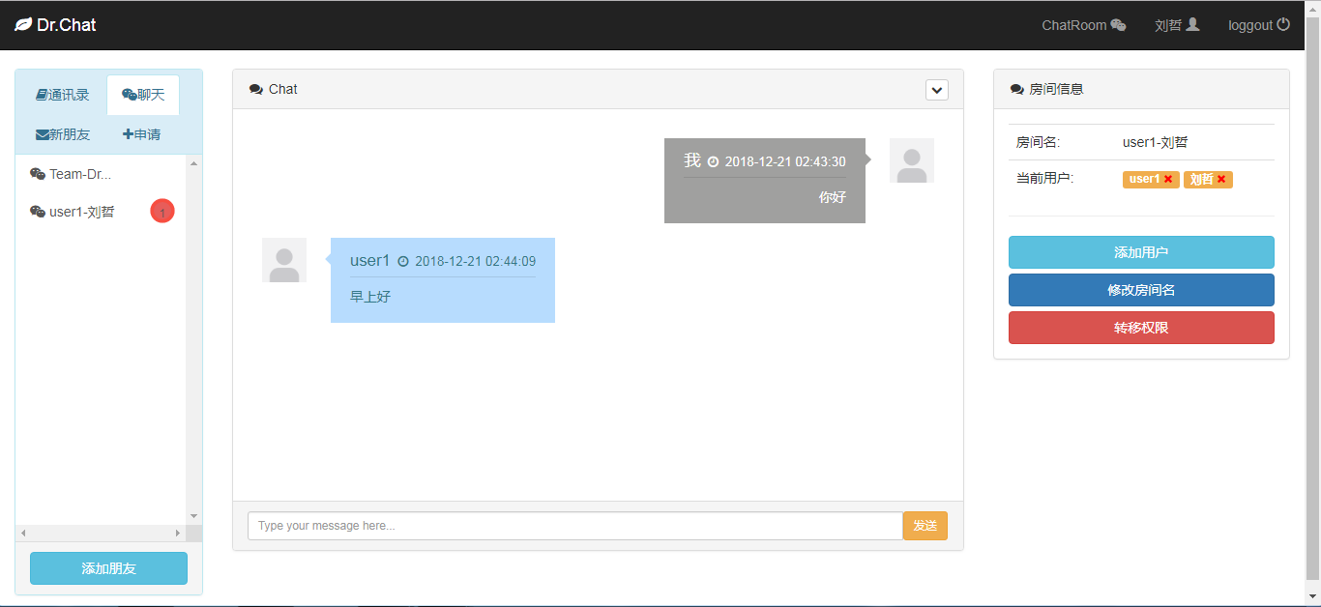
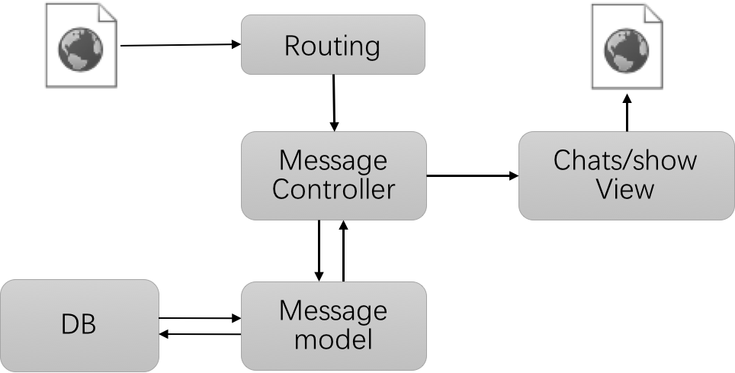
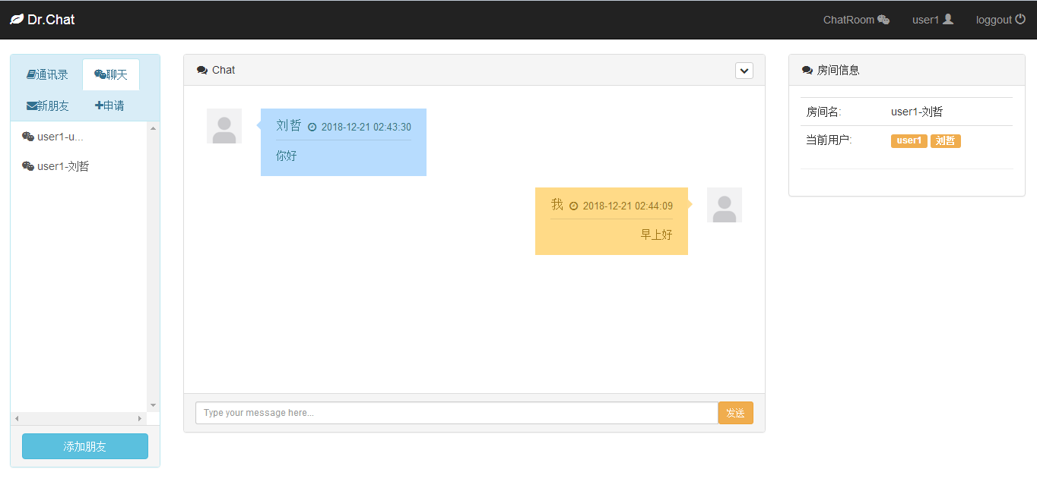
3 . 4 功能实现4/7--- 消息状态提示
需求
用户登陆系统之后可以获取到自己的消息状态，在消息提示栏中，系统将为用户提供现有消息是否有未读消息。
与此同时用户搜索想要聊天的用户，并且打开聊天框，查看聊天记录可以该用户是否已读信息。
例如：当用户甲向用户乙发送一条信息时，用户甲的聊天窗中这条信息的侧下角会出现“未读”标签直到用户乙阅读之后，标签变为“已读”。
Notes:
需求
用户登陆系统之后可以获取到自己的消息状态，在消息提示栏中，系统将为用户提供现有消息是否有未读消息。
与此同时用户搜索想要聊天的用户，并且打开聊天框，查看聊天记录可以该用户是否已读信息。
例如：当用户甲向用户乙发送一条信息时，用户甲的聊天窗中这条信息的侧下角会出现“未读”标签直到用户乙阅读之后，标签变为“已读”。
(2) 用户界面
用户甲登录聊天室，查看自己的消息列表。
通过消息列表可以看出自己是否有未读的消息。
同时用户甲可以在聊天框内向用户乙发消息。消息将显示其状态，即已读／未读状态。
如果用户乙打开该聊天框，此消息的状态将在用户甲处变为已读状态。
(3) MVC设计
1.在数据库中的Message表中增加一条Read属性，表示已读或者未读
2.在Message Controller中添加Read函数，表示更新已读信息
3.在chats／show.html.erb中添加已读未读的显示
(4) 测试用例
用户甲发给用户乙一条新的信息，用户乙登陆系统，消息列表提示用户甲发来一条未读的消息。
用户乙打开与用户甲的聊天框，该消息标签设为“已读”。
与此同时用户甲在于用户乙的聊天框内的消息显示为已读状态。

Slide 17
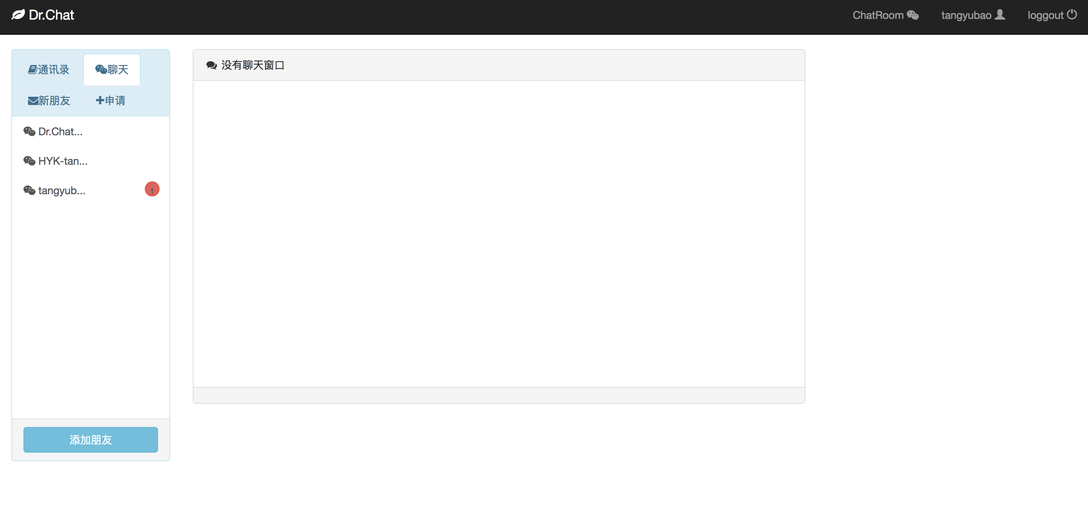
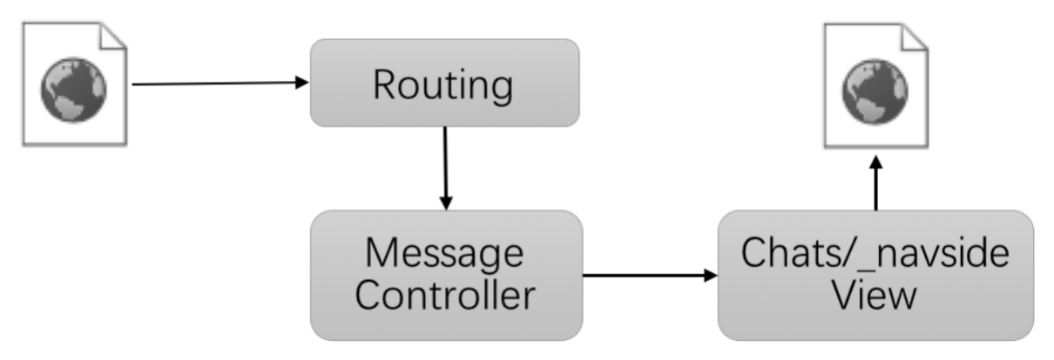
3 . 5 功能实现5/7--- 新消息提示音
需求
用户登陆系统之后可以选择开启新消息提示音。
每当用户接收到一条新消息时，系统为向用户发送提示音作为新消息的提醒。
Notes:
需求
用户登陆系统之后可以选择开启新消息提示音。
每当用户接收到一条新消息时，系统为向用户发送提示音作为新消息的提醒。
(2) 用户界面
用户登录后，可以进入系统设置界面，点击新消息提醒设置。
用户可以选择开启提示音或者关闭提示音。
(3) MVC设计
1.在_navside.html.erb中创建Hint函数，当有新的消息进入时响起提示音。
(4) 测试用例
用户甲点击设置提示音按钮，选择一个提示音作为新消息提示音。
此时用户乙向用户甲发送一条消息，系统发出新消息提示音提示用户甲有新消息收到。

Slide 18

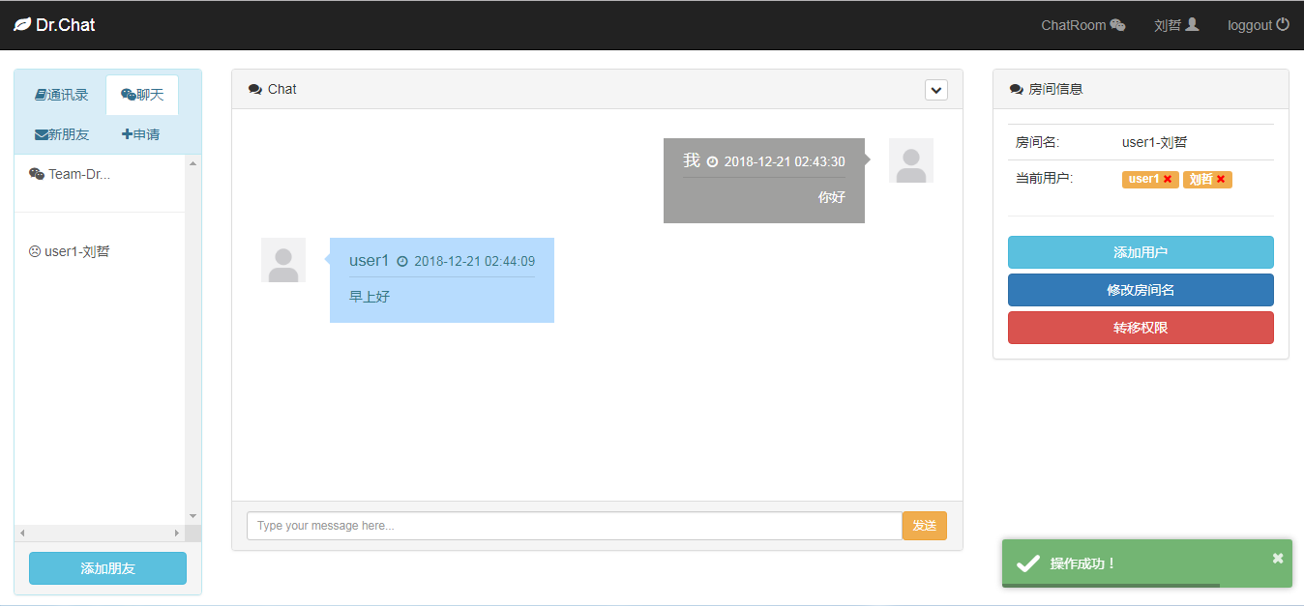

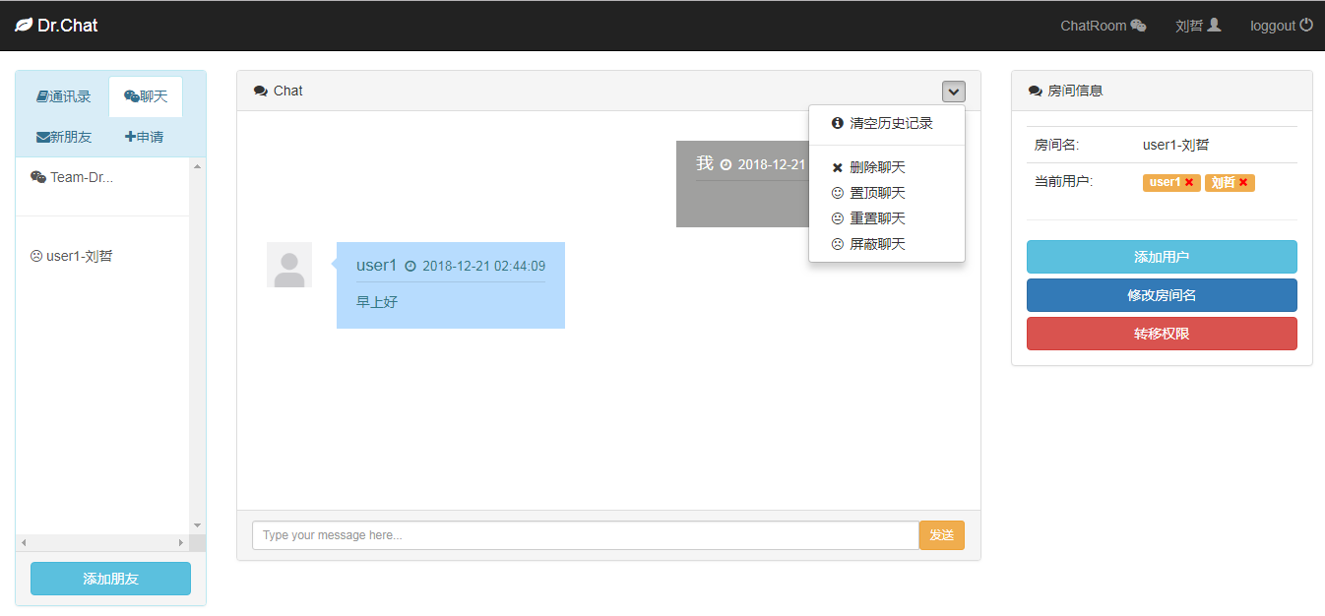
3 . 6 功能实现6/7--- 屏蔽与置顶
需求
用户可以对聊天列表中的好友进行操作，设置置顶与屏蔽聊天的选项。
当该者好友被设置为置顶时，其将会出现在消息列表的顶部。
如果有多个好友被设置为置顶时，将按照首字母的排序标准进行排序。
如果用户对好友进行消息屏蔽设置，消息列表中将不再显示该好友的消息。
Notes:
需求
用户可以对聊天列表中的好友进行操作，设置置顶与屏蔽聊天的选项。
当该者好友被设置为置顶时，其将会出现在消息列表的顶部。
如果有多个好友被设置为置顶时，将按照首字母的排序标准进行排序。
如果用户对好友进行消息屏蔽设置，消息列表中将不再显示该好友的消息。
(2) 用户界面
用户登录后，点击通讯录，即可对通讯录中的好友进行设置。
在弹出菜单中选择置顶，系统即可完成制定操作。
用户点击通讯录中的好友，也可以选择屏蔽选项，完成对用户的消息屏蔽操作。
(3) MVC设计
1.在数据库中的friendship添加一条特殊度属性，分三种状态分别代表屏蔽、置顶以及正常。
2.在Friendships Controller中添加updateFriendship函数，用以更新好友关系特殊度。
3.在Messages Controller中需要获取特殊度并连同消息一同返回。
4.在_navside.html.erb中添加置顶和屏蔽显示，若有提示音则需要设置对应提示音。
(4) 测试用例
用户甲登录系统后后，点击通讯录，对通讯录中的好友进行设置，测试是否可以完成置顶操作。
在弹出菜单中选择置顶，系统即可完成制定操作。
用户点击通讯录中的好友，也可以选择屏蔽选项，完成对好友的消息屏蔽操作。

Slide 19
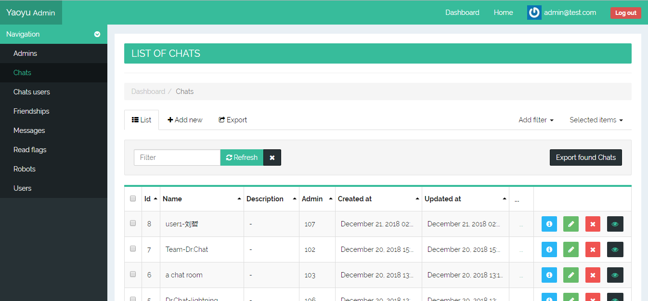

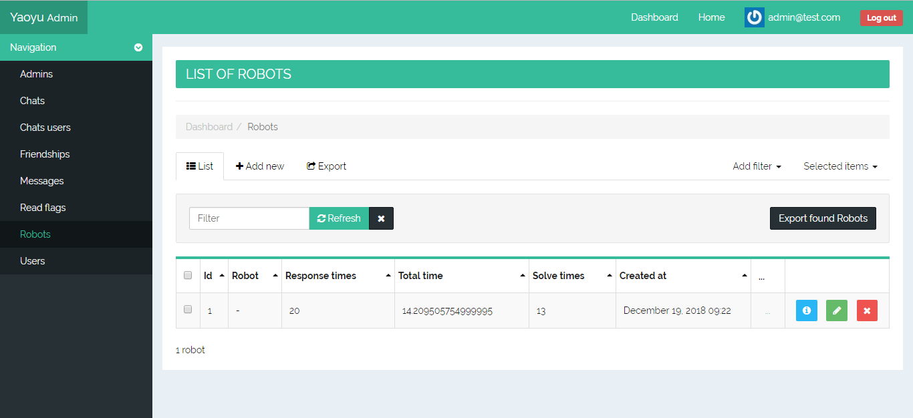
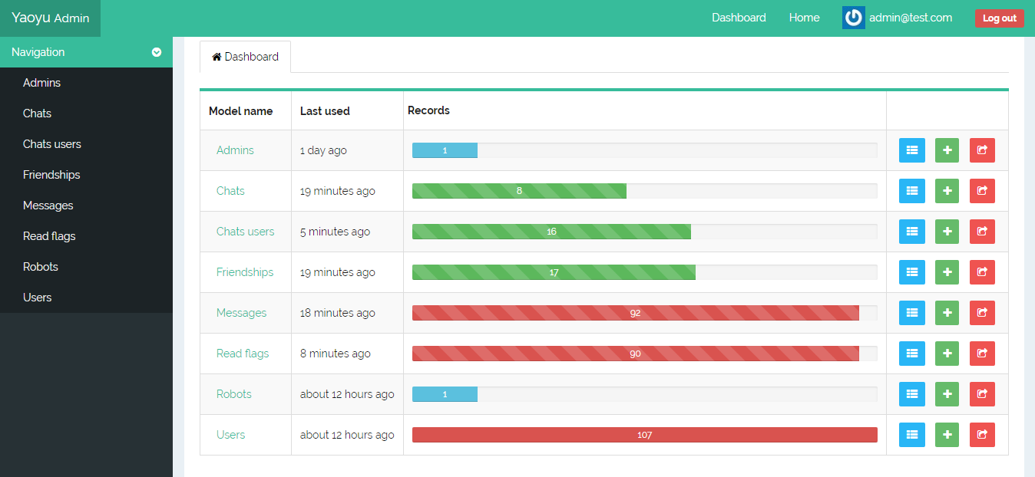
3 . 7 功能实现7/7--- 管理员界面
需求
便于管理员管理用户数据库、聊天室信息、机器人信息、好友关系信息等。

Slide 20
04
项目设计
◎系统设计 ◎测试设计

Slide 21
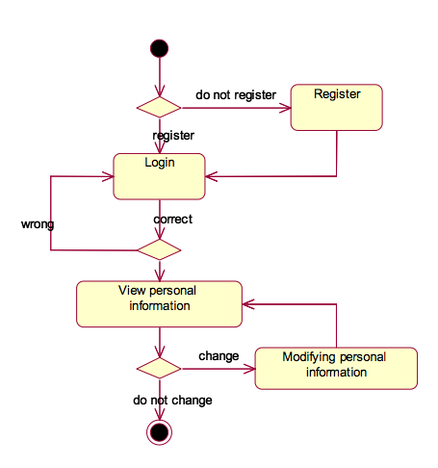
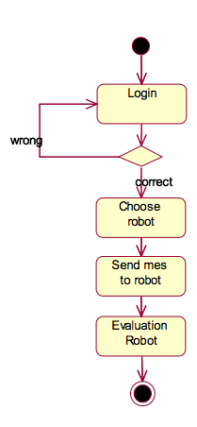
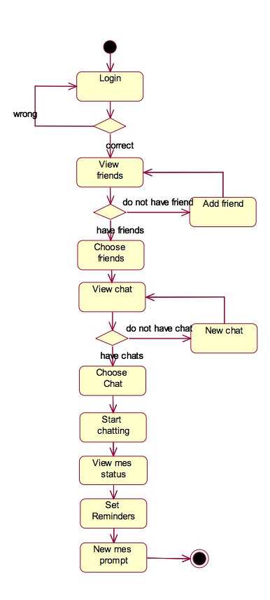
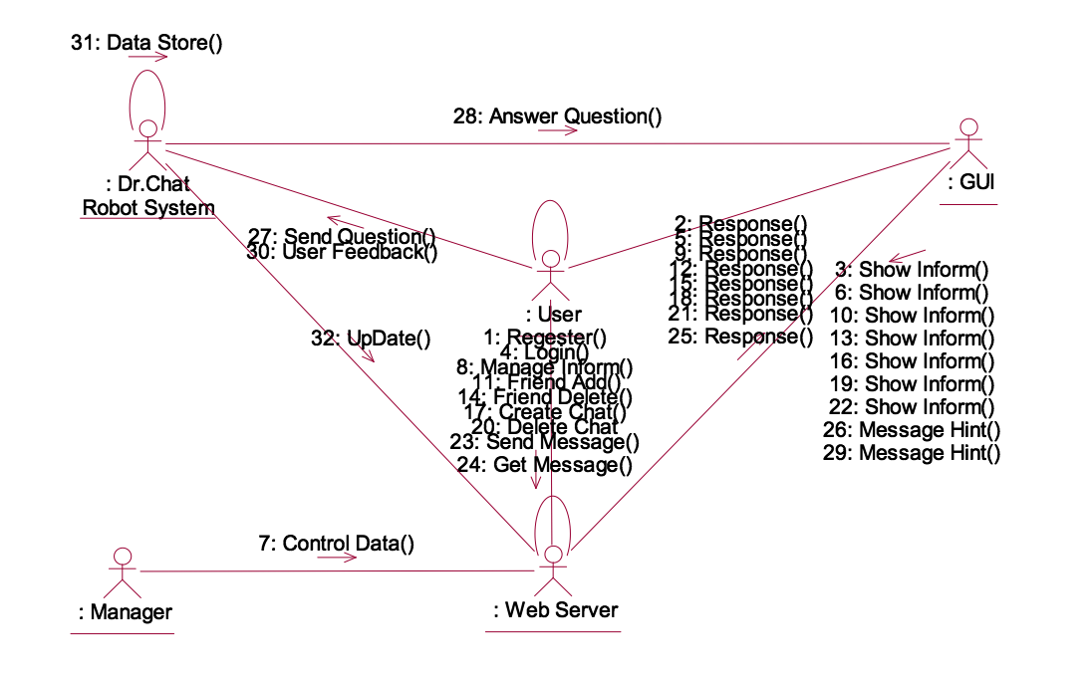
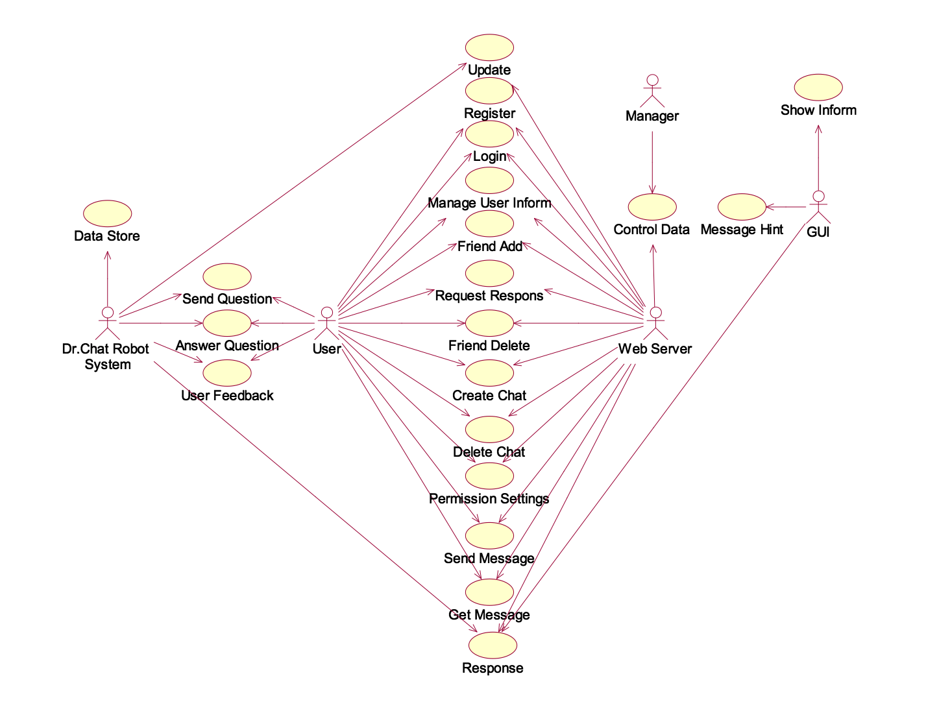
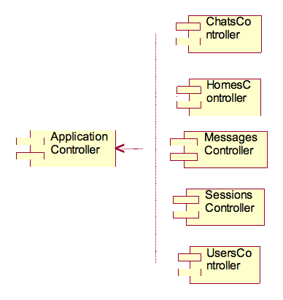
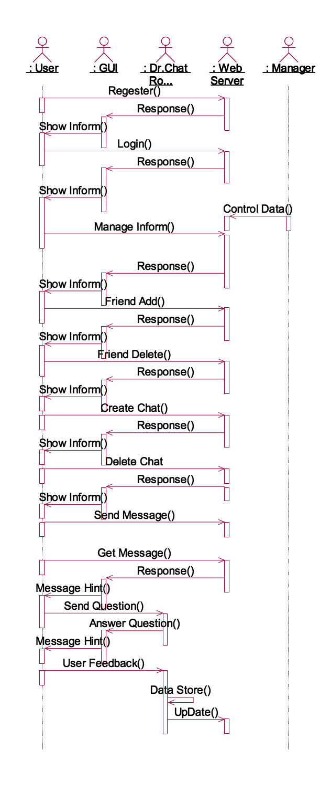
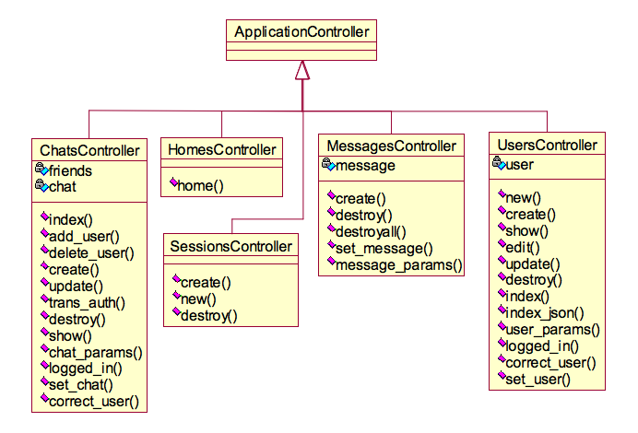
4 . 1 总结 --- 系统设计
系统协作图
用户与机器人聊天状态图
用户注册和
修改个人信息状态图
系统用户聊天状态图
系统用例图
系统构件图
系统序列图
系统类图

Slide 22
4 . 2 总结 --- 测试设计
单元测试
集成测试
控制器测试
模型测试

Slide 23
05
总结
◎预期目标完成情况 ◎小组分工

Slide 24
5 . 1 总结 --- 预期目标完成情况
用户信息查看修改
好友申请
聊天机器人
消息状态提示
新消息提示
消息屏蔽与置顶
额外实现功能——管理员界面

Slide 25
5 . 2 总结 --- 小组分工
黄悦凯
刘 哲
唐钰葆

Slide 26




